Slide 1
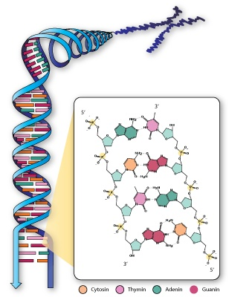
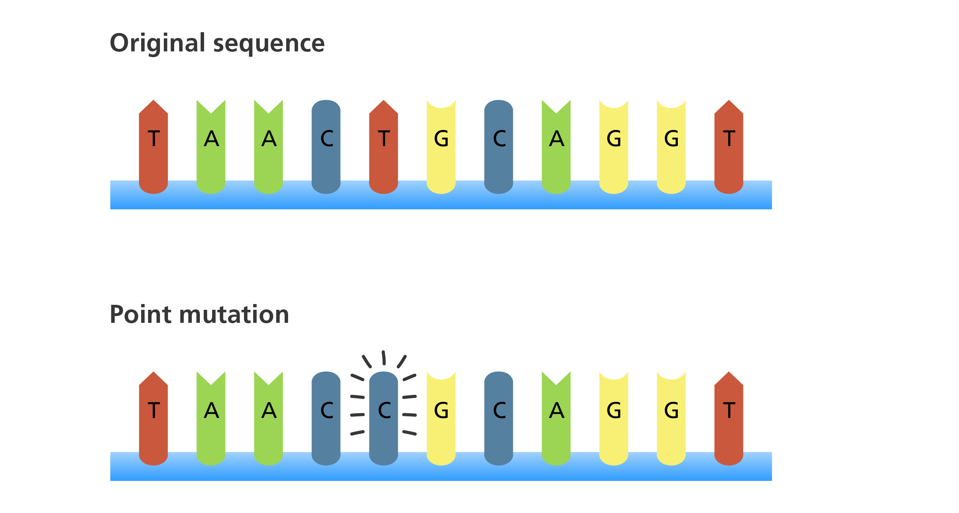
Mutationer
Tilfældige ændringer i arvematerialet
Tekst og figurer fra Yubio A (Lottes tilføjelser),
samt enkelte illustrationer fra nettet (2026)

Slide 2
Kort om denne PowerPoint fil
Sæt jer sammen (3-4 elever) og klik jer gennem diasshowet.
Find ud af, hvem der er ældst, næstældst, næstyngst og yngst.
Efter det første dias (nr. 3) skal den ældste elev forklare indholdet.
De andre elever foreslår figurer, som kunne illustrere dias nr. 3.
Efter det andet dias (nr. 4) skal den næstældste elev osv.
De andre elever foreslår figurer, som kunne illustrere dias nr. 4.
Hvis diasset har en figur, peger eleven og forklarer figuren højt.
Gå videre til næste dias, som en ny elev refererer/forklarer.

Slide 3
22.1 Generelt (om mutationer)
I de foregående kapitler har vi set,
hvordan generne er opbygget,
hvordan de medvirker til proteindannelsen,
hvorledes de reguleres, samt
hvordan de nedarves fra generation til generation på forskellig vis.
I dette kapitel skal vi se nærmere på den mekanisme, der – ud over overkrydsningen i meiosen - ligger til grund for den variation, vi finder blandt generne i befolkningen. (Det kunne fx være variationen i øjenfarve, som vi tidligere har beskæftiget os med, eller nogle af de mange andre arveegenskaber beskrevet i kapitel 21.)

Slide 4
22.1 Generelt (om mutationer), fortsat
Variationerne opstår som følge af mutationer, som er en helt essentiel drivkraft i evolutionen (se kapitel 24.3).
Uden mutationer ville der ikke være mulighed for en stadig udvikling.
En mutation er defineret som en tilfældig ændring i DNA’et, hvorved nukleotidsammensætningen påvirkes.
Det kan have fatale, gunstige, eller sågar slet ingen følger for individet - afhængigt af, hvor i genomet mutationen finder sted.

Slide 5
22.1 Generelt (om mutationer), fortsat
Helt afgørende for mutationens betydning for kommende generationer er, om den opstår i kønsceller eller i kropsceller.
Er førstnævnte tilfældet, vil mutationen nedarves til de kommende generationer, og den kaldes da for en gametisk mutation.
Sker mutationen derimod i en almindelig kropscelle, fx en hudcelle, rammer den kun det pågældende individ. En sådan mutation kaldes for en somatisk mutation og har altså ingen betydning for de kommende generationer, men kan fx udvikle sig til kræft hos det pågældende individ (se kapitel 22.6).
Det er især de gametiske mutationer, der er interessante, idet de som nævnt påvirker de kommende generationer.

Slide 6
22.1 Generelt (om mutationer), fortsat
Der findes overordnet tre typer af mutationer, som vi vil behandle i det følgende:
mindre DNA-mutationer,
kromosommutationer og
kromosomtalsmutationer.
De repræsenterer en stigende grad af omfang mht. antallet af involverede nukleotider.

Slide 7
22.2 Mindre DNA-mutationer
De mindre DNA-mutationer er ændringer af et enkelt eller relativt få nukleotider i DNA’et.
Ændringerne sker under den langt fra ufejlbarlige DNA-replikationen forud for en celledeling.
Der findes grundlæggende tre typer mindre DNA-mutationer:
1) substitutions-mutationer (udskiftnings-mutationer),
2) deletioner (tabs-mutationer) og
3) insertioner (indsættelses-mutationer).

Slide 8
22.2.1 Substitutions-mutation
Ved en substitutions-mutation udskiftes et enkelt nukleotid i DNA’et med et andet. Man kalder derfor også denne type mutation for en punktmutation, idet ændringen sker i et enkelt punkt – et nukleotid.
En punktmutations effekt afhænger af, hvor i genomet mutationen finder sted: i DNA’et mellem generne, i et stykke DNA med regulatorisk virkning (RNA-gener) eller i et proteinkodende gen (herunder: i en exon eller i en intron).
En punktmutation, som ingen effekt har på aminosyresekvensen (og proteinet), kaldes en tavs mutation (engelsk: silent mutation).
En punktmutation, som har en effekt på aminosyresekvensen (og proteinet) eller et stykke regulatorisk DNA, er ofte skadelig.

Slide 9
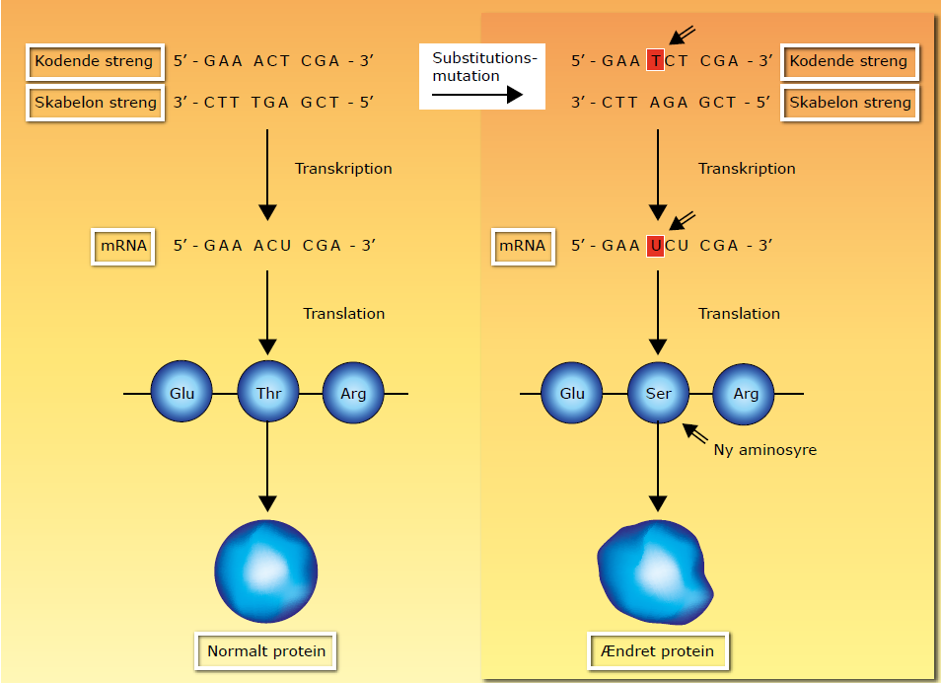
Figur 22.3 Substitutions-mutation
(missense)

Slide 10
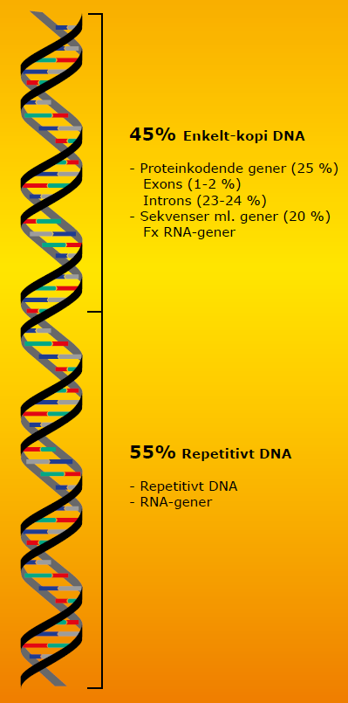
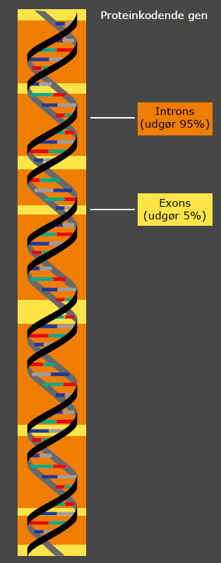
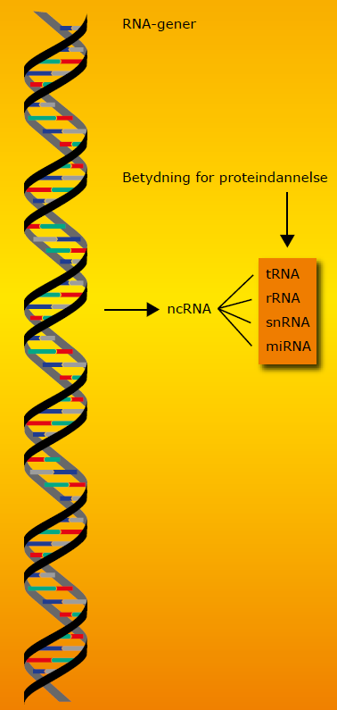
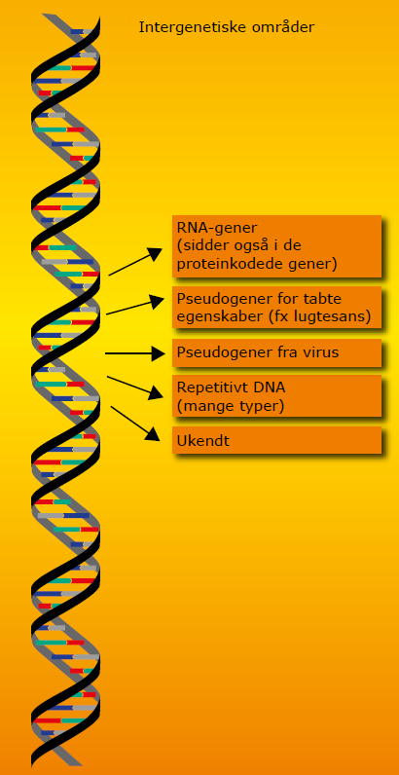
Figur 19.15, 19.17, 19.18 og 19.22

Slide 11
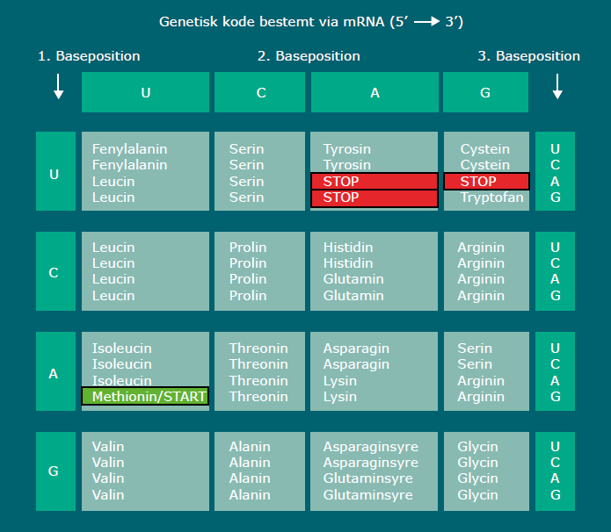
Den genetiske kode er redundant*
(*hvad betyder det?) => tavs mutation er mulig
NB! Der er 64 tripletter (codons),
men kun 20 aminosyrer!
Hvor mange aminosyrer har:
1 triplet?
2 tripletter?
3 tripletter?
4 tripletter?
5 tripletter?
6 tripletter?
Hvor mange tripletter koder for en aminosyre?
Hvad bruges de sidste tripletter til?

Slide 12
22.2.2 Deletion og insertion
Ved en deletion bortfalder et eller flere nukleotider, og ved en insertion indsættes et eller flere nukleotider i DNA’et. Sker det i de ikke-proteinkodende områder, kan det få betydning for genreguleringen m.m.
Hvis deletionen eller insertionen omfatter et antal nukleotider, der ikke er deleligt med 3 (fx 1, 2 eller 4), ændres hele læserammen for ribosomerne, når de skal translatere mRNA til protein.
En sådan mutation, der forskubber hele læserammen, kaldes for en frameshift-mutation eller læseramme-mutation.
Dermed vil det færdige protein blive markant ændret, enten fordi mange aminosyrer efter mutationen erstattes af andre, eller mere sandsynligt at der ved en tilfældighed fremkommer en for tidlig stopkode i den nye læseramme.

Slide 13
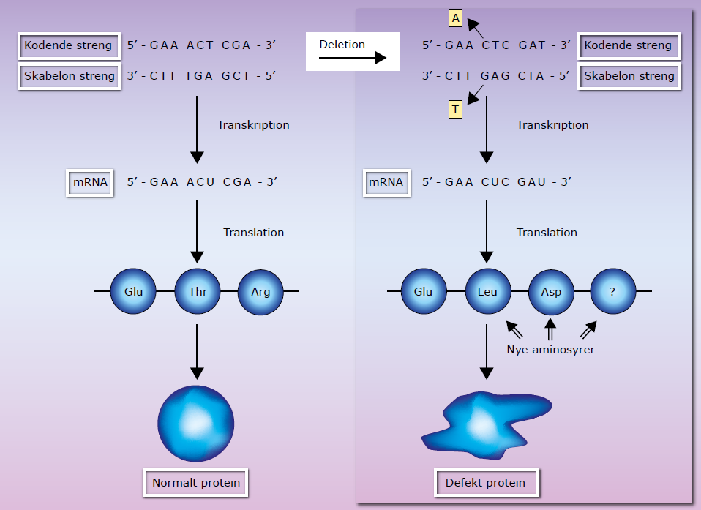
Figur 22.6 Frameshift-mutation

Slide 14
22.2 Mindre DNA-mutationer
Opsamling:
Hvilke 3 hovedtyper findes der, hvad kendetegner dem,
og hvilke effekter har de?
Her kunne det være smart at skrive noter hver især.
(Se evt. Figur 22.2 og 22.4 (oversigtsfigurer) i Yubio A.)

Slide 15
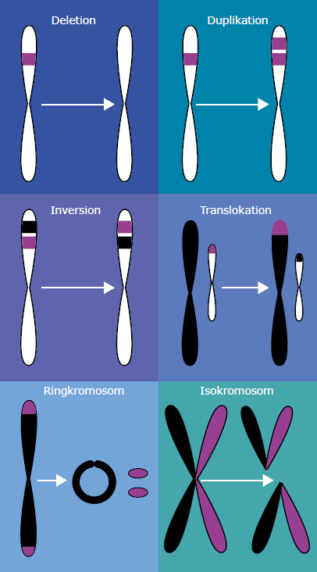
22.3 Kromosommutationer
Hvis der sker større ændringer i DNA, der omfatter store dele af et kromosom og dermed tusindvis af nukleotider (og muligvis mange gener), benævnes det en kromosommutation.
Disse finder sted under celledelinger, hvor der ofte kan opstå fejl. Det gælder både i mitosen og meiosen.
Der findes overordnet seks forskellige typer af kromosommutationer (hold fokus på de fire øverste), og fælles for dem alle er, at de ofte får alvorlige konsekvenser for individet på grund af de store mængder DNA, der ændres.

Slide 16
De fire øverste kromosommutationer
22.3.1 Deletion
Denne type mutation kan skyldes en skæv overkrydsning i meiosen (se kapitel 19.6). Herved afgiver det ene kromatid et større DNA-stykke, end det modtager. Med andre ord kommer det pågældende kromatid til at mangle noget DNA i forhold til normalen. Der er hermed sket en deletion (tabsmutation).
22.3.2 Duplikation
En duplikationsmutation opstår nemlig samtidig med en deletionsmutation ved en skæv overkrydsning i meiosen. Når et kromatid modtager mere DNA, end det afgiver, sker der en duplikation - altså en fordobling af et kromosomstykke.

Slide 17
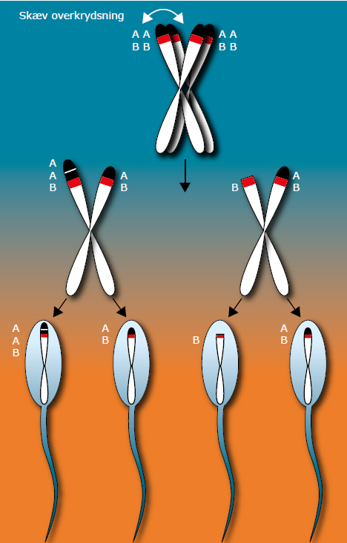
Kromosommutationer:
Deletions- og duplikationsmutationer
Figur 22.10
Skæv overkrydsning i meiosen medfører henholdsvis en deletions- og en duplikations-mutation.
Det ses, at 50% af kønscellerne er normale, mens 50% er afvigende (25% med deletionen og
25% med duplikationen).

Slide 18
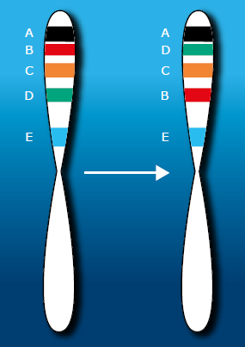
De fire øverste kromosommutationer
22.3.3 Inversion
Hvis der sker et brud på et kromosomstykke, og det efterfølgende sættes omvendt sammen igen, er der tale om en inversion. (Se Figur 22.11 – indsat til højre.)
Normalt medfører inversioner ingen ændring i fænotypen, idet generne bevares - blot i en anden rækkefølge - med mindre et specifikt gen er blevet brudt af inversionen.

Slide 19
De fire øverste kromosommutationer
22.3.4 Translokation
Ved en translokation sker der en overførsel af et kromosomstykke fra et kromosom til et andet, ikke homologt kromosom - fx overflytning af 5.000 basepar fra kromosom nr. 1 til kromosom nr. 7 (Figur 22.12).
Er der blot tale om to kromosomstykker, der bytter plads, kaldes det en balanceret translokation. Den får ingen betydning for individet, hvis det sker i en almindelig kropscelle, idet genomet fortsat er intakt med alle gener.
Sker translokationen i et forstadium til en kønscelle, vil det ofte skabe problemer, idet der vil dannes atypiske kønsceller, som vist på figur 22.13.

Slide 20
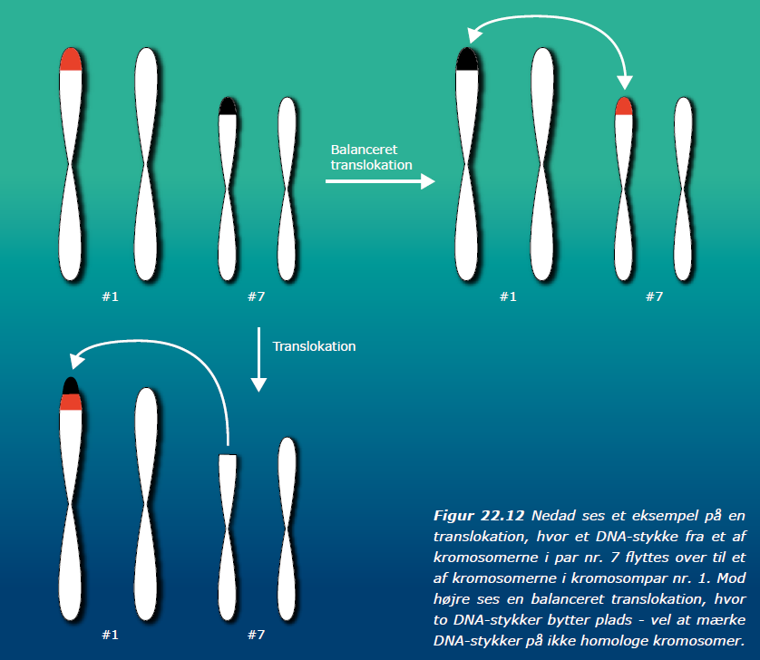
Kromosom- mutation: translokation, balanceret

Slide 21
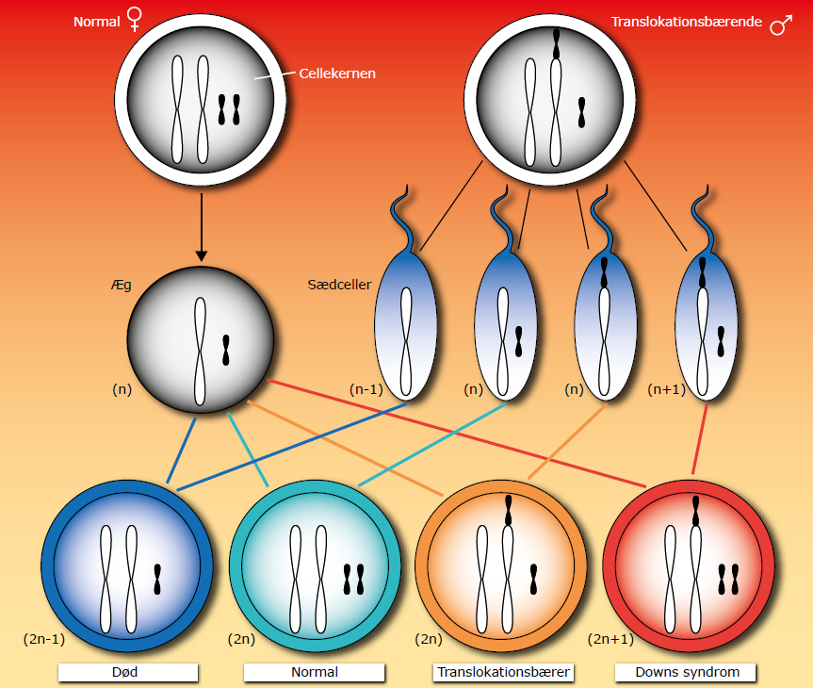
Kromosom- mutation: translokation
Figur 22.13 En normal kvinde og en translokationsbærende
mand får børn. Kvinden danner normale kønsceller, mens manden kun i 25 % tilfælde danner helt normale kønsceller. Det bevirker, at der kun er
25% chance for et helt normalt barn. Der er dog også mulighed for et normalt, translokationsbærende barn (25%). Herudover vil der være 25% risiko for et barn med Downs Syndrom og 25% risiko for et foster, der ikke kan overleve pga. et manglende kromosom nr. 21 (sort).

Slide 22
22.3 Kromosommutationer
Opsamling:
Hvilke 4 hovedtyper findes der, hvad kendetegner dem,
og hvilke effekter har de?
Her kunne det være smart at skrive noter hver især.

Slide 23
22.4 Kromosomtalsmutationer
Som nævnt tidligere kan der opstå fejl ved celledelinger - både de mitotiske under vækstfasen og de meiotiske under kønscelledannelsen.
Disse fejl kan resultere i ændringer af kromosomantallet i cellerne ved en proces kaldet non-disjunction.
Det er især problematisk mht. kønscelledannelse, men spiller også en rolle under væksten.
Det normale kromosomtal for et menneske er 46: 22 par autosomer og 1 par kønskromosomer (enten homologe XX eller heterologe XY)

Slide 24
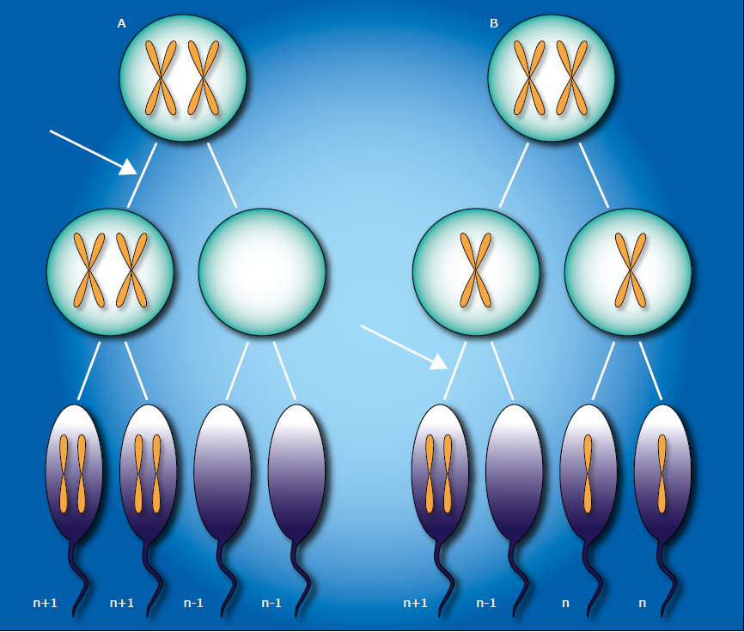
Kromosomtals-mutationer
Årsag:
Non-disjunction
Figur 22.16
Non-disjunction ved meiosen. I situation A sker fejlen ved adskillelsen af de homologe kromosomer. Hermed bliver alle kønsceller atypiske (n+1 og n-1). I situation B sker fejlen ved adskillelsen af kromatiderne. Hermed bliver halvdelen af kønscellerne normale (n), mens den anden halvdel bliver atypiske (n+1 og n-1).

Slide 25
Typer af kromosomtalsmutationer
22.4.1 Kønskromosomal monosomi (= kun ét kønskromosom; et for lidt)
Det er ikke muligt at overleve uden et X-kromosom.
22.4.2 Kønskromosomal trisomi (= tre kønskromosomer; et for meget)
Mindre skadeligt end autosomal trisomi.
22.4.3 Autosomal monosomi (= med et autosom for lidt)
Det er ikke muligt at overleve uden alle 44 autosomer.
22.4.4 Autosomal trisomi (= med et autosom for meget)
- Det er kun muligt at overleve med trisomi 21 (Downs syndrom), da kromosom nr. 21 er ret lille og derfor ikke har så mange gener. (Skaden er derfor ikke så stor.)

Slide 26
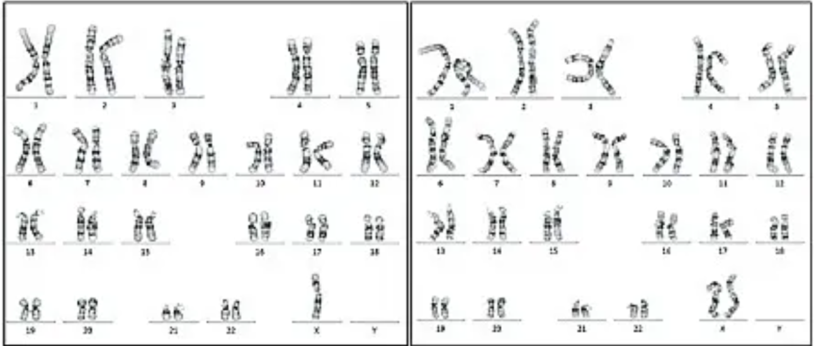
Karyotype: monosomi tv (45,X), normal th (46, XX)

Slide 27
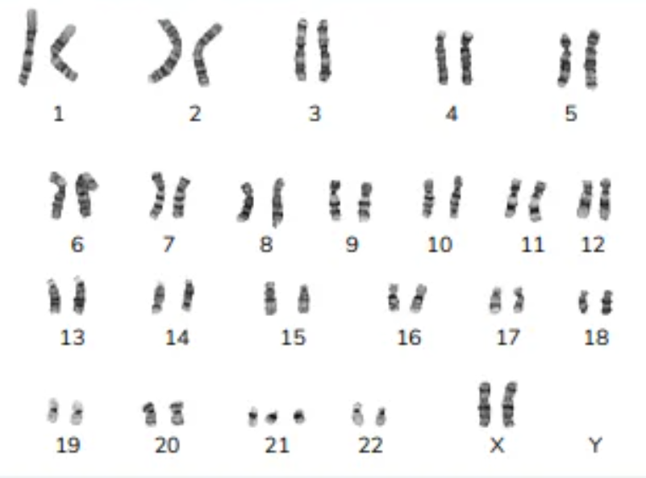
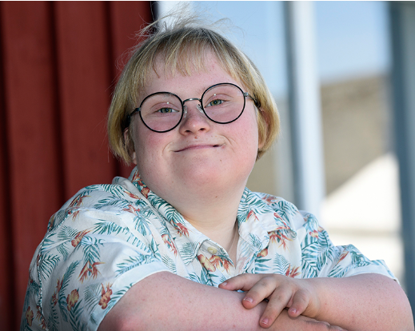
Karyotype: trisomi 21 (47, XX)
Kvinde med Downs syndrom

Slide 28
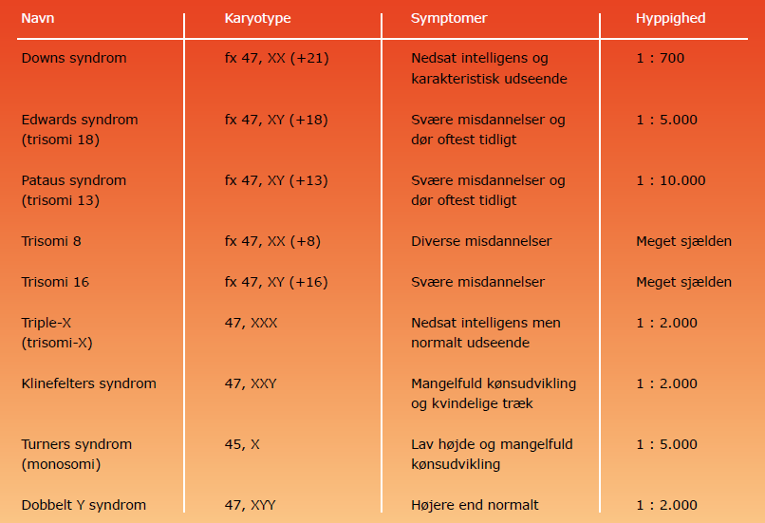
Kromosomtals-mutationer
Figur 22.20
Konkrete eksempler på kromosomtalsmutationer hos mennesket. Tallene i parentes henviser til, hvilket af autosomerne der er et ekstra eksemplar af. Det ses fx, at Edwards syndrom skyldes en trisomi med kromosom nr. 18, hvorved det samlede antal kromosomer er 47.

Slide 29
22.4 Kromosomtalsmutationer
Opsamling:
Hvilke 4 hovedtyper findes der, hvad kendetegner dem,
og hvilke effekter har de?
Her kunne det være smart at skrive noter hver især.

Slide 30
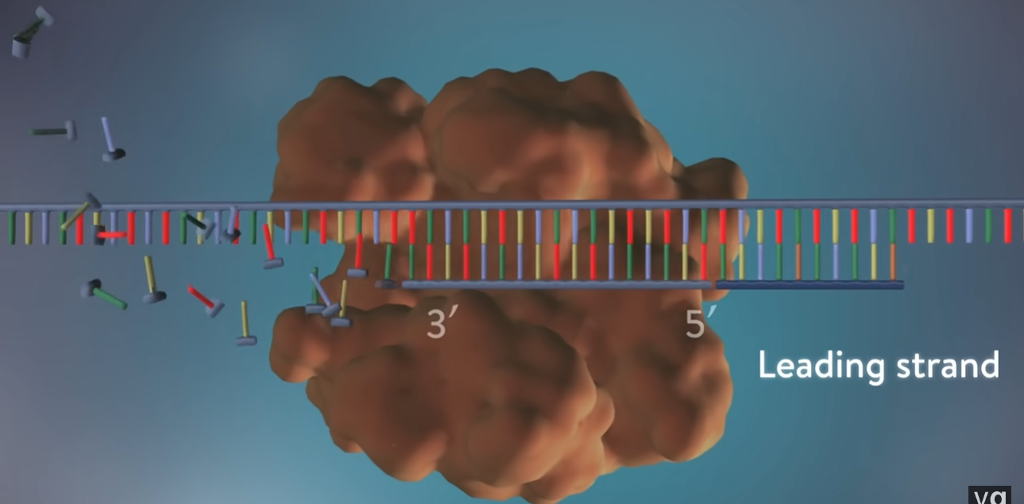
Slut-prut!
Er I færdige før tid, kan I gense videoen om DNA-replikation fra 1.g! ☺ (Link i Noter)
Notes:
”
DNA replication - 3D”, URL: https://www.youtube.com/watch?v=TNKWgcFPHqw (3:30 min).

